Slide 1











Bài 1
Bài 1
Bài 1
TÔI LÀ HỌC SINH LỚP 1
TÔI LÀ HỌC SINH LỚP 1
TÔI LÀ HỌC SINH LỚP 1
Giáo viên: Nguyễn Giang Đoàn
Notes:
更多模板请关注：https://haosc.taobao.com

Slide 2


1
Khởi động

Slide 3
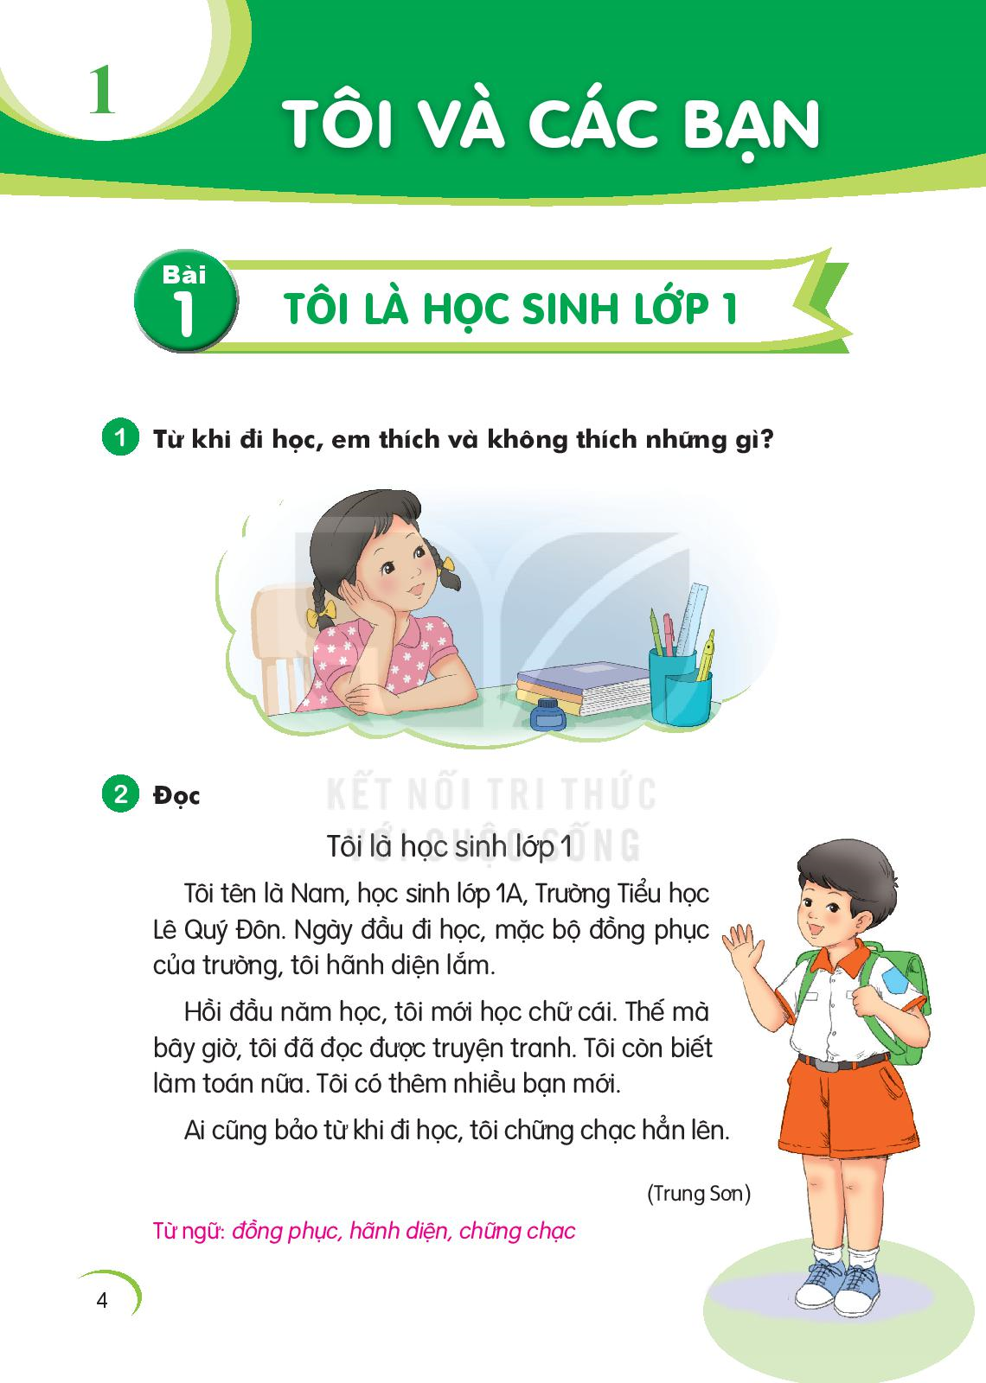
Các em đi học một học kì đã qua:
-Em thân nhất bạn nào trong lớp?
-Em không thích điều gì ở trường?
-Đi học mang lại cho em những gì?
-Vậy các thấy đi học có vui không?

Slide 4
2
Đọc

Slide 6
Tôi là học sinh lớp 1
Tôi tên là Nam, học sinh lớp 1A, Trường Tiểu học Lê Quý Đôn. Ngày đầu đi học, mặc bộ đồng phục của trường, tôi hãnh diện lắm.
Hồi đầu năm học, tôi mới học chữ cái. Thế mà bây giờ, tôi đã đọc được truyện tranh. Tôi còn biết làm toán nữa. Tôi có thêm nhiều bạn mới.
Ai cũng bảo từ khi đi học, tôi chững chạc hẳn lên.
1
2
3
4
5
6
7

Slide 7
Tôi là học sinh lớp 1
Tôi tên là Nam, học sinh lớp 1A, Trường Tiểu học Lê Quý Đôn. Ngày đầu đi học, mặc bộ đồng phục của trường, tôi hãnh diện lắm.
Hồi đầu năm học, tôi mới học chữ cái. Thế mà bây giờ, tôi đã đọc được truyện tranh. Tôi còn biết làm toán nữa. Tôi có thêm nhiều bạn mới.
Ai cũng bảo từ khi đi học, tôi chững chạc hẳn lên.
(Trung Sơn)
1
2

Slide 8
3
Trả lời
câu hỏi
Tiết 2

Slide 9
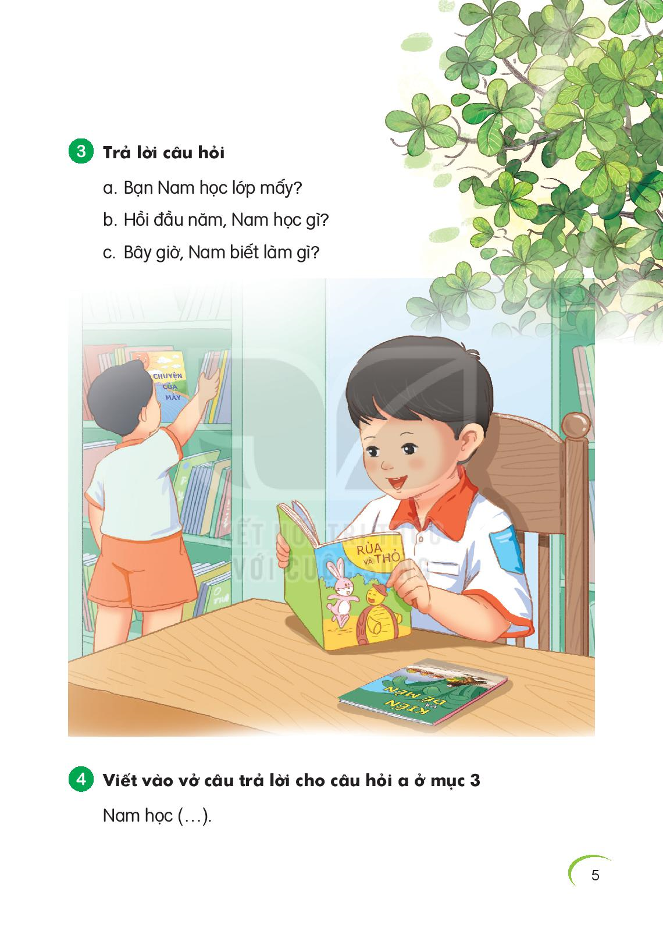
c. Bây giờ, Nam đã đọc được truyện tranh, biết làm toán.
c. Bây giờ, Nam biết làm gì?
- Hồi đầu năm học, Nam bắt đầu học chữ cái
b. Hồi đầu năm học, Nam học gì?
- Bạn Nam học lớp 1?
a. Bạn Nam học lớp mấy?

Slide 10
4
Viết vào vở

Slide 11

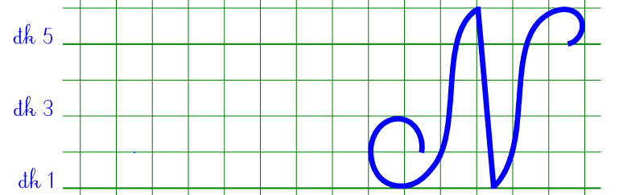
Tô chữ hoa N

Slide 12
Viết câu trả lời cho câu hỏi a ở mục 3
lớp 1.
Nam học
(…).

Slide 13
5
Chọn từ ngữ
Tiết 3

Slide 14
Chọn từ ngữ để hoàn thiện câu và viết câu vào vở
bổ ích
mới
hãnh diện
Nam rất
(…)
khi được cô giáo khen.

Slide 15
6
Quan sát tranh

Slide 16
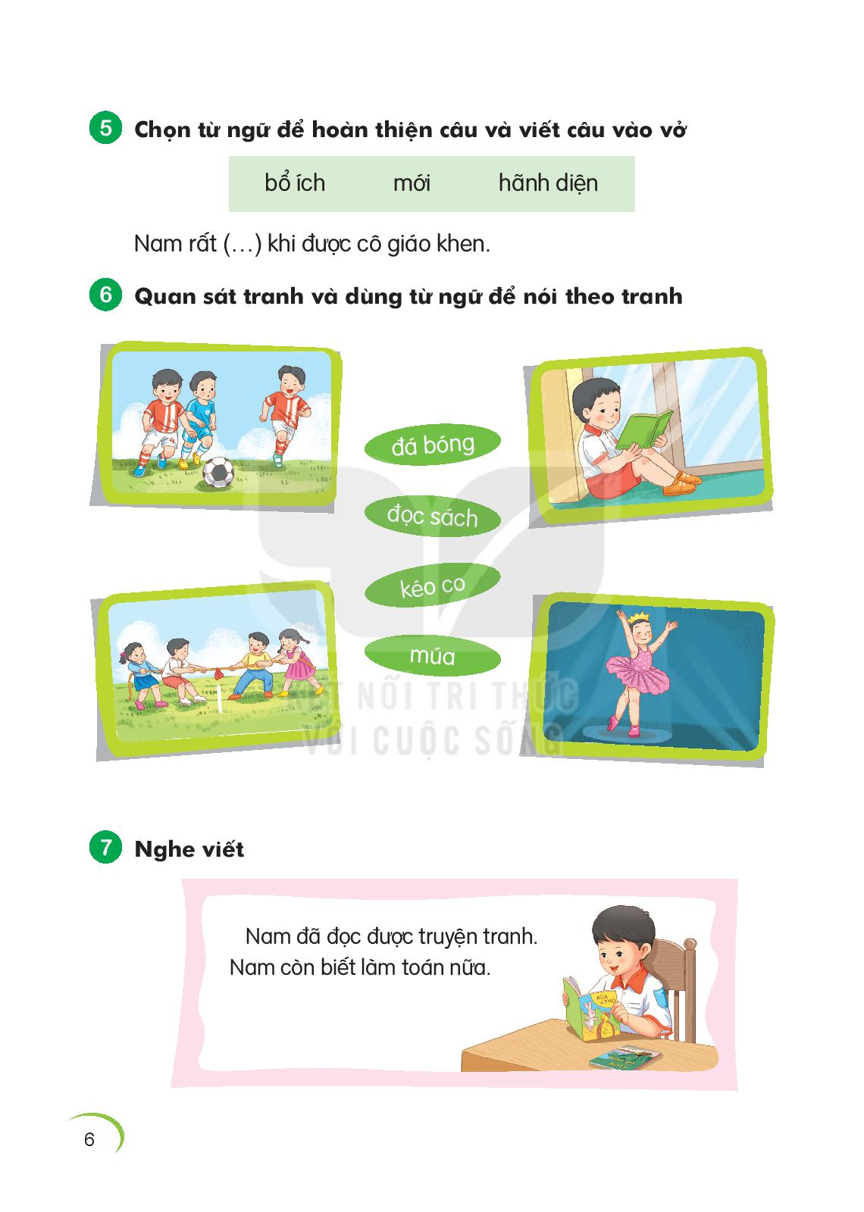
Quan sát tranh và dùng từ ngữ để nói theo tranh
Tranh 1
Em rất thích chơi đá bóng cùng các bạn
Tranh 2
Em rất thích đọc sách, đọc sách rất thú vị.
Em cũng thích vui chơi kéo co cùng các bạn.
Em rất thích múa phụ hoạ cho các các bạn hát.
Tranh 3
Tranh 4

Slide 17
7
Nghe viết

Slide 18
Nghe viết

Slide 19


Slide 20
Chữa lỗi

Slide 21
8
Chọn từ ngữ

Slide 22
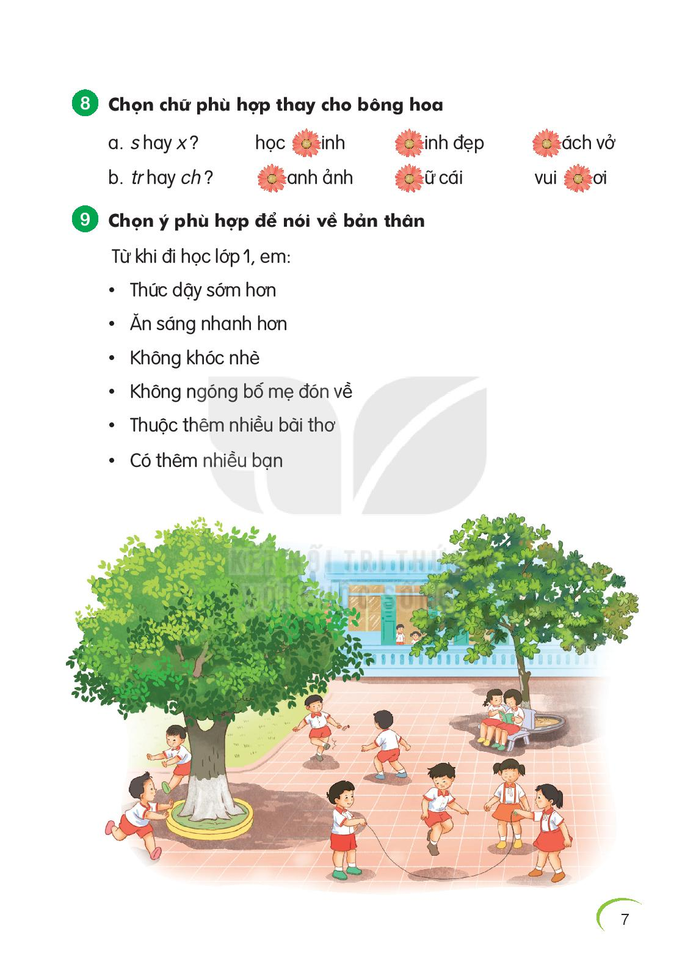
Chọn chữ phù hợp thay cho bông hoa
học sinh
xinh đẹp
sách vở
tranh ảnh
chữ cái
vui chơi

Slide 23
9
Chọn ý

Slide 24
Chọn ý phù hợp để nói về bản thân
Từ khi đi học lớp 1, em:
Thức dậy sớm hơn.
Ăn sáng nhanh hơn.
Không khóc nhè.
Không ngóng bố mẹ đón về.
Thuộc thêm nhiều bài thơ.
Có thêm nhiều bạn hơn.

Slide 25
10
Củng cố

Slide 26
Bạn Nam học lớp mấy?
Hồi đầu năm học, Nam học gì?
Bài các em vừa học tên là gì?
Bây giờ, Nam biết làm gì?
- Tôi là học sinh lớp 1.
- Bạn Nam học lớp 1.
- Hồi đầu năm học, Nam bắt đầu học chữ cái
- Bây giờ, Nam đã đọc được truyện tranh, biết làm toán.

Slide 27
11
Tuyên dương dặn dò

Slide 28
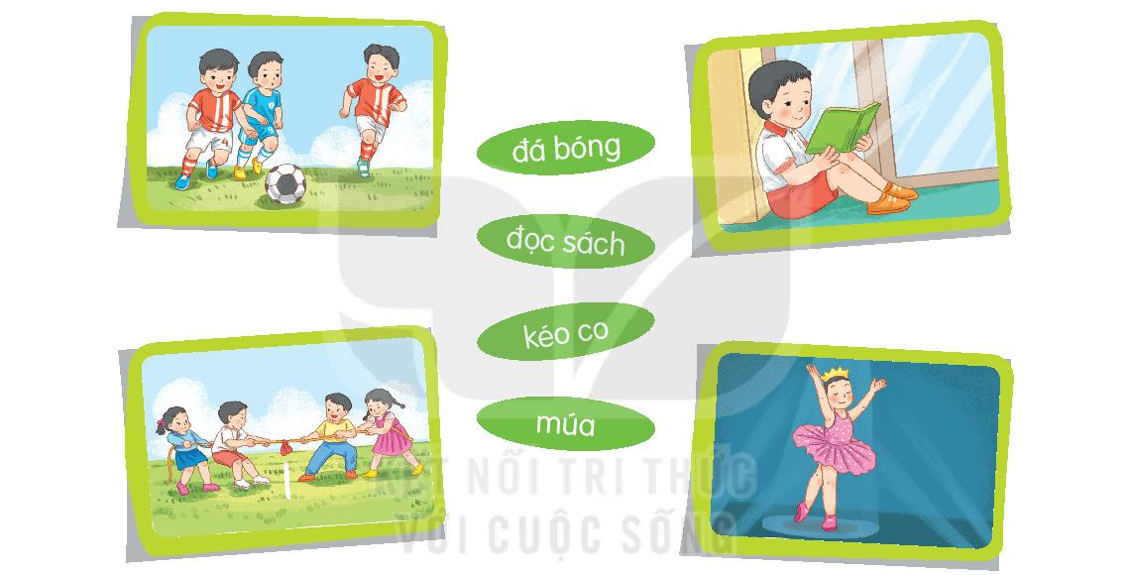
- Về nhà các em đọc lại bài viết bài vào vở, xem lại ý trả lời câu hỏi .
- Chuẩn bị bài sau
Bài 2:
Đôi tai xấu xí

Slide 29
Kết thúc bài học

